Slide 1
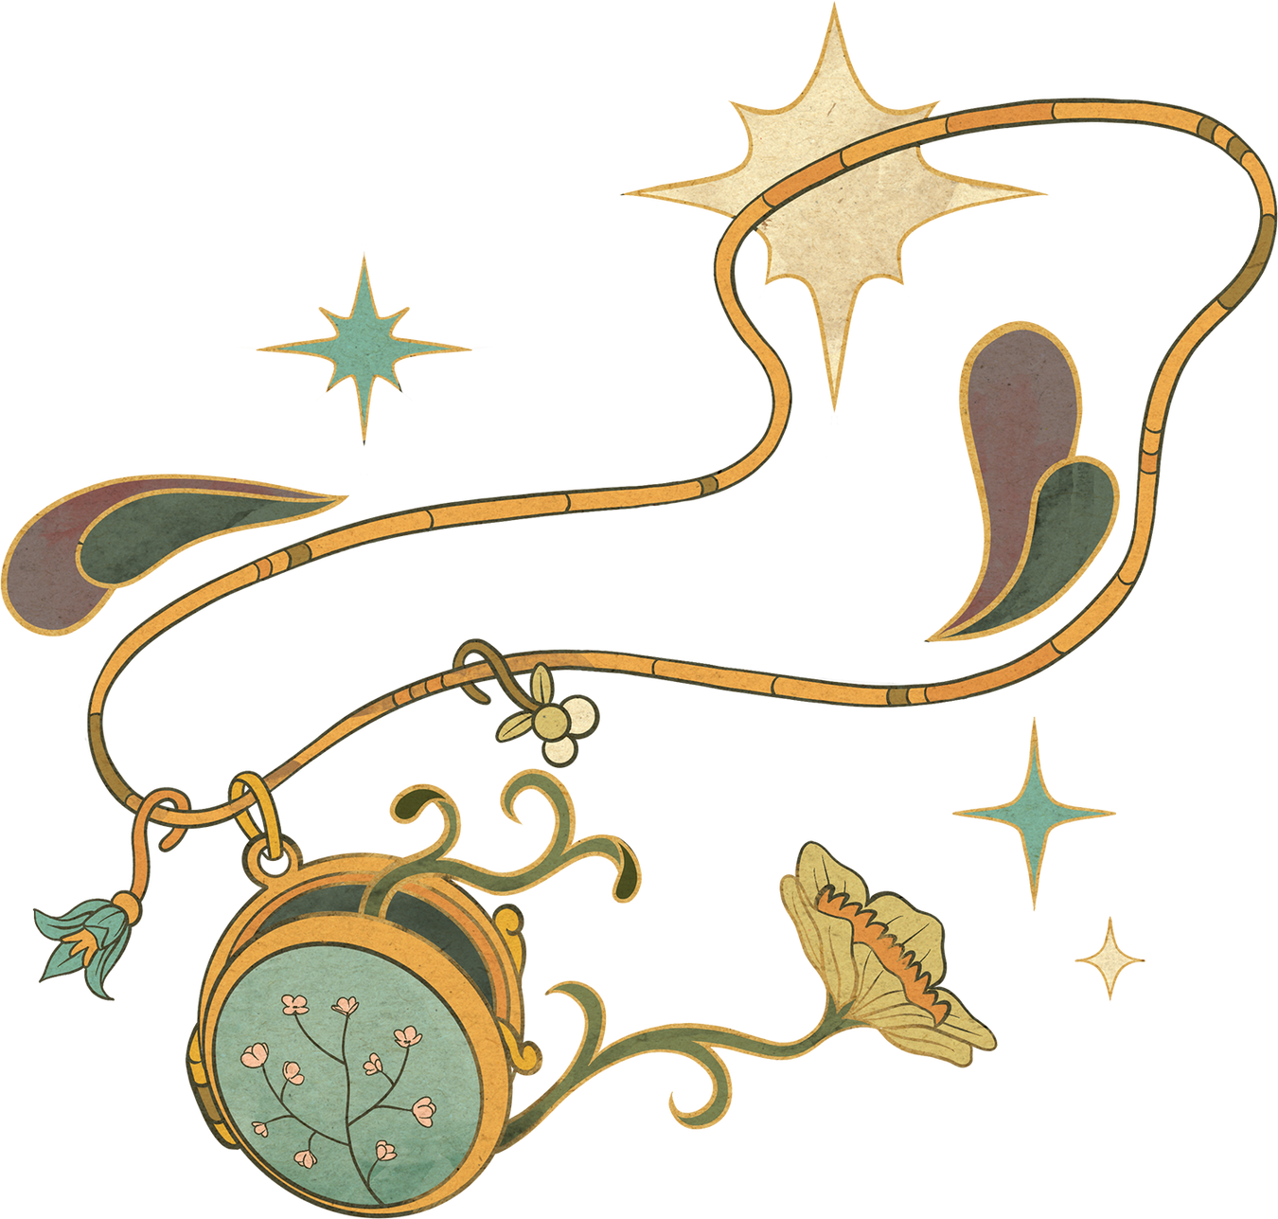

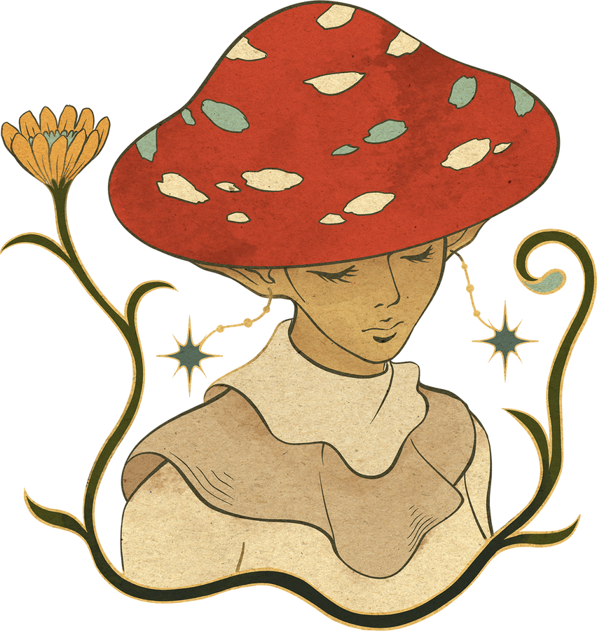

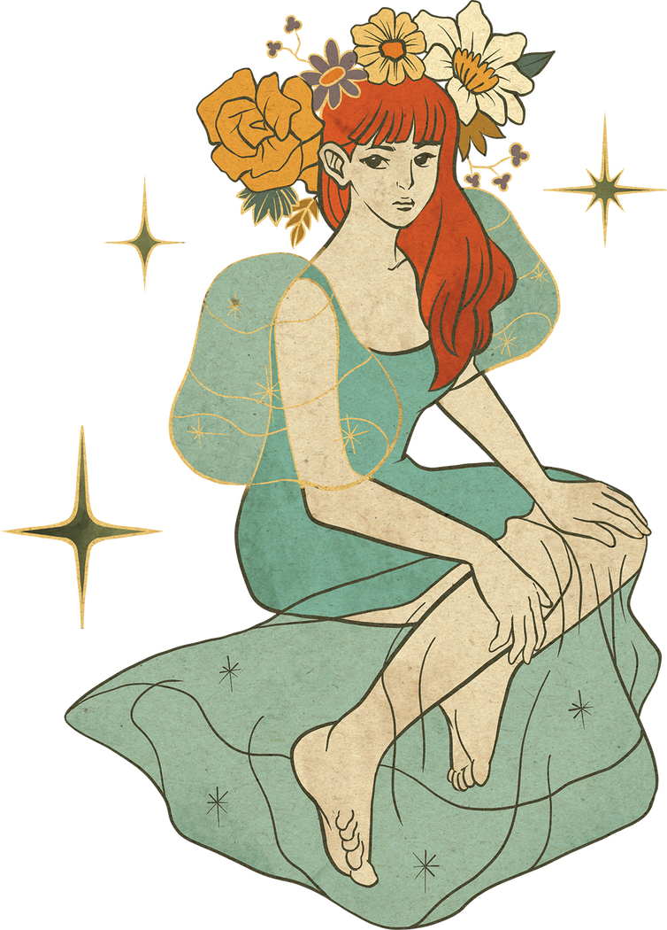


Bài 8: Cái tôi - Thế giới độc đáo(Thơ)
ÔN TẬP

Slide 2


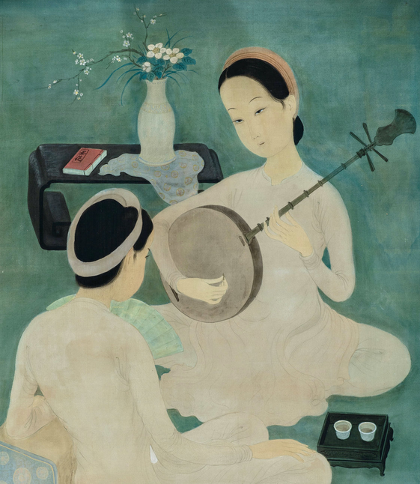
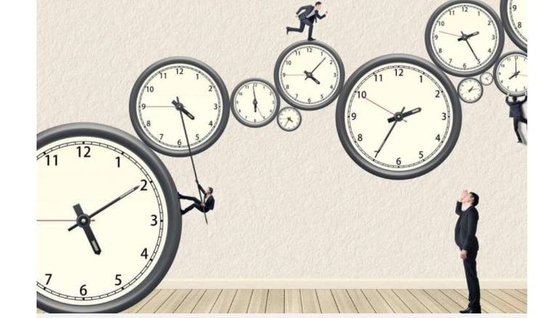


KHỞI ĐỘNG
KỂ TÊN CÁC VĂN BẢN THƠ ĐÃ HỌC TRONG BÀI 8

Slide 3
KHỞI ĐỘNG
KỂ TÊN CÁC VĂN BẢN THƠ ĐÃ HỌC TRONG BÀI 8
Nguyệt cầm
(Xuân Diệu)
Thời gian
(Văn Cao)
Gai
(Mai Văn Phấn)

Slide 4
Câu 1: So sánh một số nét đặc sắc của ba bài thơ đã học

Slide 5
Câu 1: So sánh một số nét đặc sắc của ba bài thơ đã học
 | Nguyệt cầm | Thời gian | Gai
Cấu tứ | Sự hòa nhập giữa tiếng đàn hiện tại và kiếp nghệ sĩ tài hoa bạc mệnh ở quá khứ. | Thời gian và sự bất tử của nghệ thuật và tình yêu. | Hành trình sáng tạo nghệ thuật là hành trình gian khổ để đi tìm cái đẹp.
Yếu tố tượng trưng | - Nương tử trong câu hát/ đã chết đêm rằm theo nước xanh - Sao Khuê - Giọt rơi tàn, bóng sáng, tiếng sỏi, ánh nhạc, biển pha lê. | - Những câu thơ còn xanh - Những bài hát còn xanh | - Hoa hồng - Gai

Slide 6
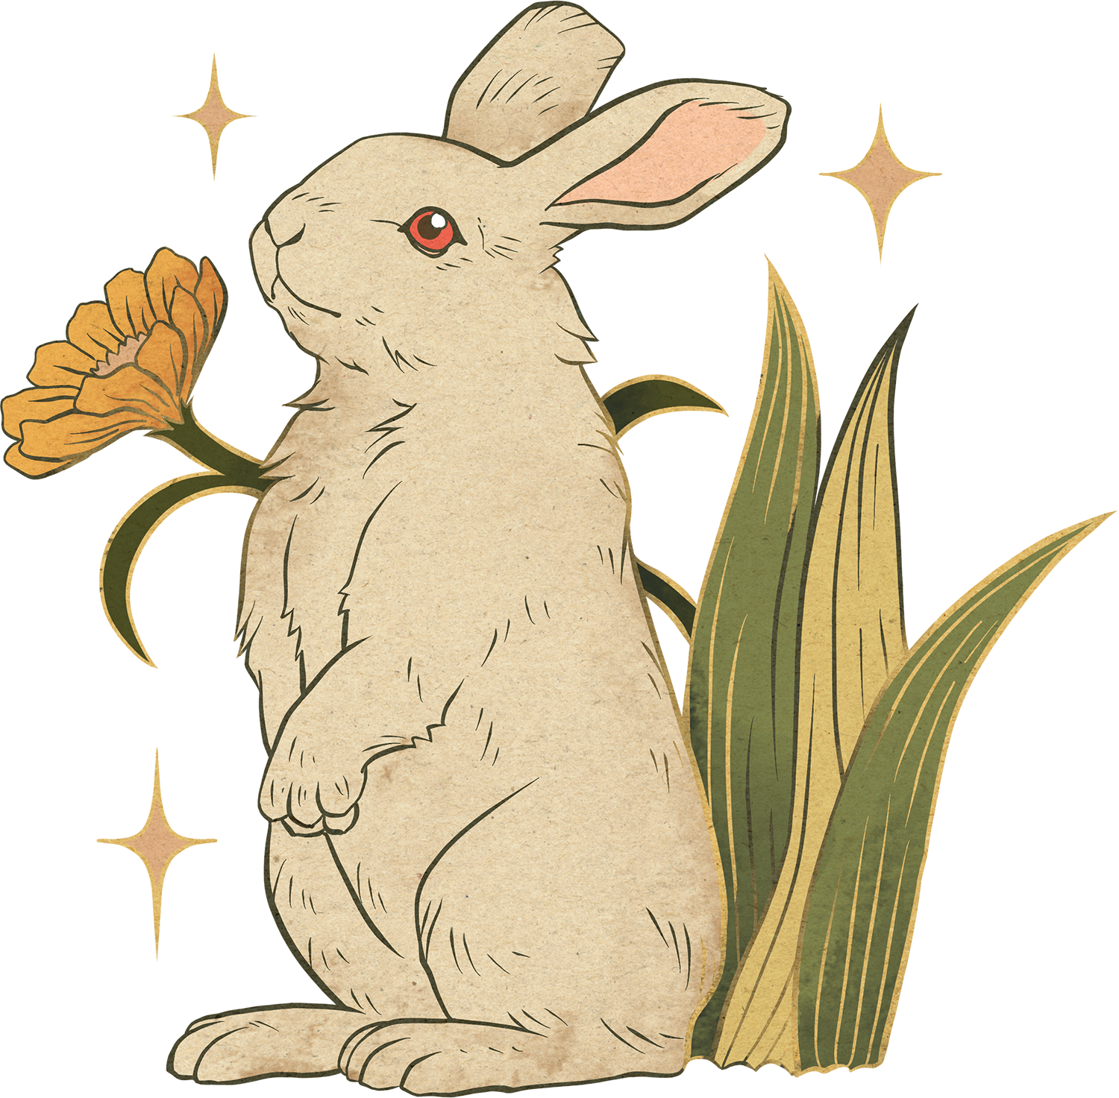

Câu 2: Chỉ ra và nêu tác dụng của biện pháp tu từ lặp cấu trúc trong đoạn thơ dưới đây:
Buồn trông cửa bể chiều hôm,
Thuyền ai thấp thoáng cánh buồm xa xa?
Buồn trông ngọn nước mới sa,
Hoa trôi man mác biết là về đâu?
Buồn trông nội cỏ rầu rầu,
Chân mây mặt đất một màu xanh xanh.
Buồn trôn gió cuốn mặt duềnh,
Ầm ầm tiếng sóng kêu quay ghế ngồi.
(Nguyễn Du, Truyện Kiều)

Slide 7
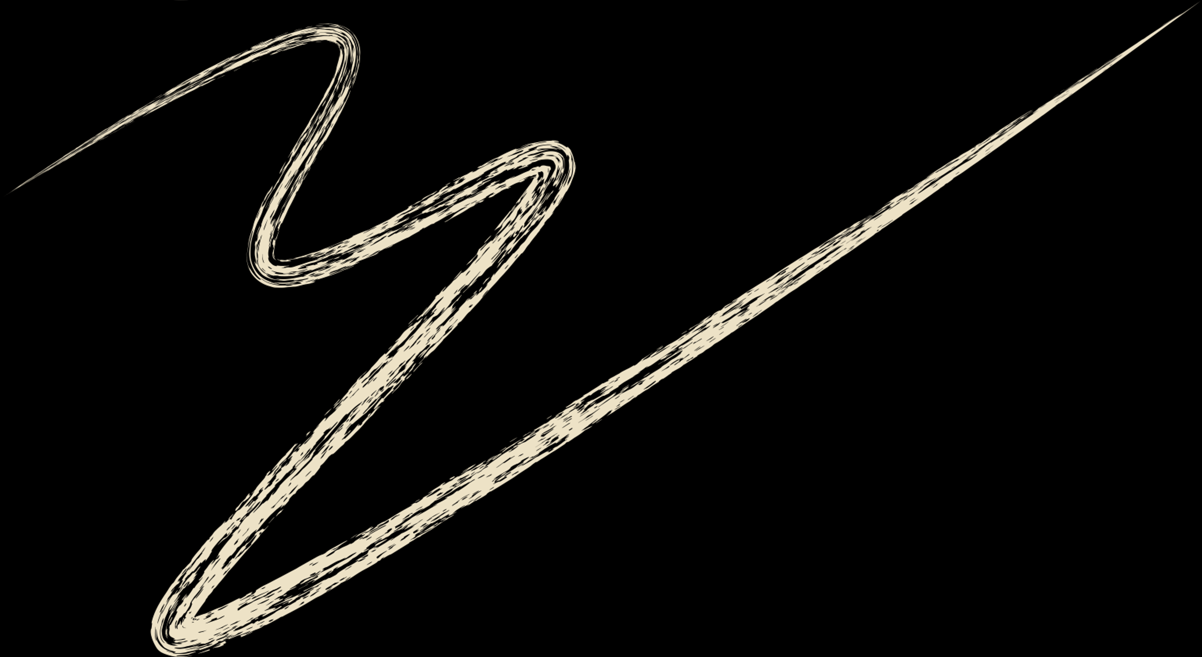
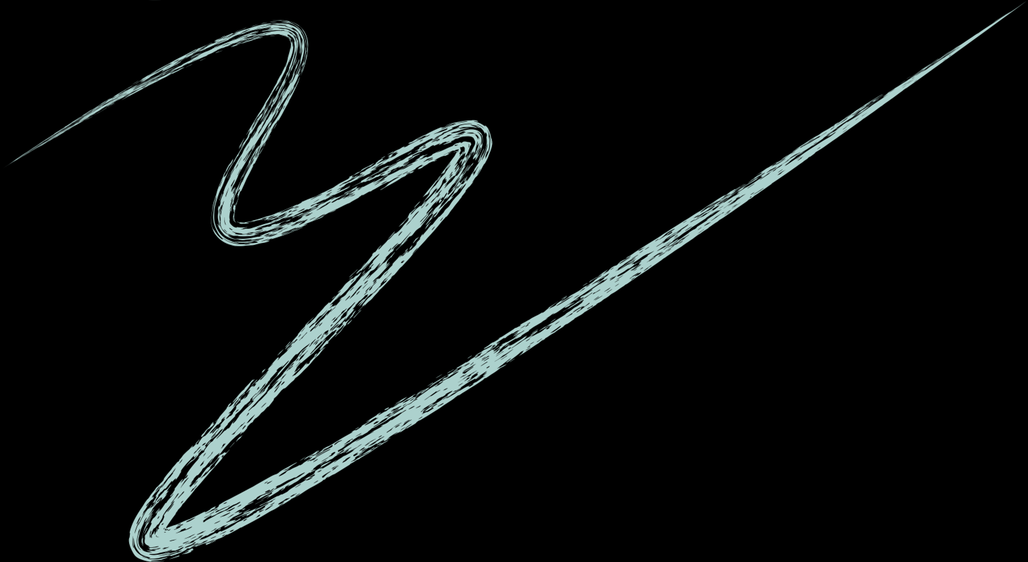
ĐÁP ÁN BÀI TẬP 2
- Biện pháp lặp cấu trúc “Buồn trông...." được lặp lại ở các dòng thơ:
(1) Buồn trông cửa bể chiều hôm
(2) Buồn trông ngọn nước mới sa
(3) Buồn trông nội cỏ rầu rầu
(4) Buồn trông gió cuốn mặt duềnh
- Tác dụng:
+ Nhằm nhấn mạnh, biểu đạt cảm xúc, có khả năng gợi hình tượng nghệ thuật và tạo nhịp điệu cho câu thơ.
+ Diễn tả nỗi buồn triền miên, không dứt của Thúy Kiều khi xa nhà.

Slide 8


Câu 3: Hãy nêu ít nhất hai bài học kinh nghiệm về cách viết văn bản nghị luận về một bài thơ hoặc bức tranh/pho tượng.

Slide 9
# TRI THỨC VỀ KIỂU BÀI
Kiểu bài: Nghị luận về một tác phẩm văn học(bài thơ) hoặc một tác phẩm nghệ thuật(bức tranh, pho tượng) là kiểu bài nghị luận dùng lí lẽ, bằng chứng để làm rõ giá trị nội dung và một số nét đặc sắc về nghệ thuật của một bài thơ hoặc một bức tranh, pho tượng.

Slide 10
# TRI THỨC VỀ KIỂU BÀI
Yêu cầu đối với kiểu bài:
  Về nội dung:
- Nêu được một số nét đặc sắc về nội dung của tác phẩm và nghuật của tác phẩm.
- Có những lí lẽ xác đáng, hợp lí dựa trên các bằng chứng tiêu biểu từ tác phẩm.
  Về hình thức, đảm bảo các yêu cầu của kiểu bài nghị luận: lập luận chặt chẽ; kết hợp các thao tác nghị luận; diễn đạt mạch lạc; sử dụng các phương tiện liên kết hợp lí để giúp người đọc nhận ra mạch lập luận.
  Bố cục đảm bảo ba phần:
Mở bài: Giới thiệu vấn đề nghị luận
Thân bài: Lần lượt trình bày các luận điểm về những nét đặc sắc về nội dung và hình thức nghệ thuật; đưa ra lí lẽ, bằng chứng và sắp xếp theo trình tự hợp lí
Kết bài: Khẳng định giá trị của tác phẩm hoặc nêu ý nghĩa của tác phẩm đối với bản thân/người đọc.

Slide 11
Câu 4: Làm thế nào để bài giới thiệu về một bài thơ hoặc một bức tranh/pho tượng hấp dẫn người nghe?

Slide 12
Câu 4: Làm thế nào để bài giới thiệu về một bài thơ hoặc một bức tranh/pho tượng hấp dẫn người nghe?
- Truyền tải tinh thần của tác phẩm đến người nghe.
- Đề cập đến chi tiết về tác giả để người nghe hiểu rõ hơn về nguồn gốc tác phẩm.
- Cho thấy điểm nghệ thuật đặc trưng.
- Kết thúc bằng cảm nghĩ.

Slide 13

Câu 5: Giải thích thế nào là kĩ thuật PMI khi tương tác với người thuyết trình và tác dụng của nó.

Slide 14
Câu 5: Giải thích thế nào là kĩ thuật PMI khi tương tác với người thuyết trình và tác dụng của nó.
  Mấu chốt của kĩ thuật này là khi góp ý cho người khác, trước tiên, cần nêu những điểm tích cực, tiếp theo là nêu những điểm cần điều chỉnh và kết thúc bằng cách nêu những điều thú vị nhất từ ý kiến/ bài thuyết trình của bạn.
  Tác dụng: Tạo nên tâm lí tiếp nhận ý kiến tích cực cho người được góp ý, mối quan hệ tích cực giữa người góp ý và người được góp ý.

Slide 15
Câu 6: Bạn hiểu thế nào về “cái tôi” trong nghệ thuật và trong cuộc sống?
“Cái tôi” đó có mối quan hệ như thế nào với “cái ta”?

Slide 16
Câu 6: Bạn hiểu thế nào về “cái tôi” trong nghệ thuật và trong cuộc sống?
“Cái tôi” đó có mối quan hệ như thế nào với “cái ta”?
Mọi người cần có sự cân bằng trong mối quan hệ giữa “cái tôi” - “cái ta”, “biết người, biết ta”, tôn trọng lẫn nhau.

Slide 17
Cảm ơn các bạn đã lắng nghe!

